Slide 1

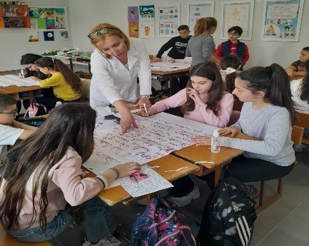
Monika kajo
Shkolla 9-vjeçare “1 maji “ Berat
Kohorta -c5m4

Slide 2
Gjithëpërfshirja dhe koncepti im për të
1-Edukimi cilësor është një e drejtë e çdo fëmije .
Besimi se çdo fëmijë ka të drejtën e një edukimi cilësor që respekton dhe promovon dinjitetin e tij/saj dhe zhvillimin optimal është në themel të qasjes së të drejtave të njeriut.
2-Të nxënit dukshëm përmes veprimit.
Të nxënit është gjithmonë rezultat i ndërveprimit me botën.Ai është një proces aktiv dhe nuk është marrje pasive e informacionit.
3- Mësuesit gjithëpërfshirës dhe kompetencat e tyre.
a-vlerësimi i diversitetit te nxënësit;
b-mbështetja e të gjithë nxënësve ,puna me të tjerët ;
c-vazhdimësia e zhillimit professional individual.

Slide 3
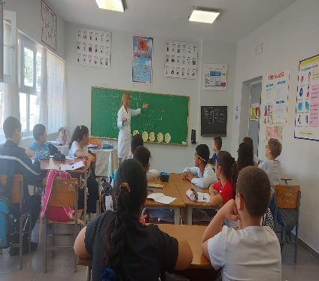
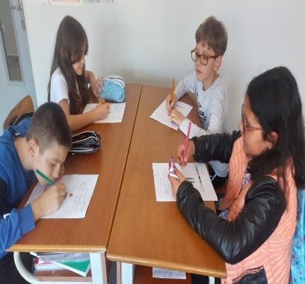
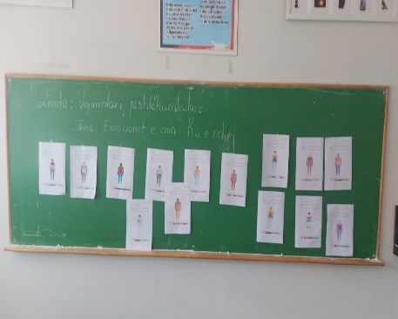
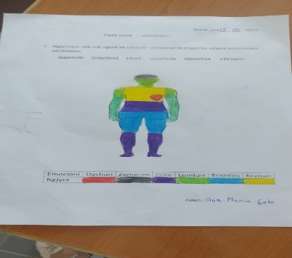
Eksperimenti im për gjithëpërfshirjen dhe mësimet e nxjerra:
Lënda :Veprimtari jashtëkurrikulare /Klasa V- A / Grupit :16 nx
Tema e mësimit “Emocionet e mia”- Ku e ndiej ?
Qëllimi: -identifikon emocionet e tij; -Aftësohet për të kuptuar lidhjen mes emocioneve dhe trupit; -Vetëndërgjegjësohet për ndjenjat e tij që e pengojnë dhe i menaxhon ato .
Veprimtari socioemocionale “Ku e ndiej?’’
Në modelin trupor të njeriut dhe tabela ku janë listuar të gjitha ndjenjat,fëmijët duhet të zgjedhin një ngjyrë që përfaqëson një emocion dhe e plotësojnë në pjesën e trupit të tyre ,psh. Zemerimin – e kuqja ,dashurinë –e gjelbra etj.Nxënësit janë të lirë të përcaktojnë simbolikën e ngjyrës për çdo ndjenjë të tyre ,ashtu si ata e ndjenin.Ngjyrosin pjesë të trupit ku i ndjeni emocionet . Nxënësit punojnë të pavarur ,vrojtoj ,ndihmoj ata për të plotësuar detyrën.
Si shkoi aktiviteti ?Reflektime
Aktiviteti pati rrjedhshmërinë e tij .Nxënësit punuan të pavarur,qetësisht duke zhbiruar veten dhe ndjenjat e tyre .Gjithë veprimtaria ishte interesante e stimuluese.Synimet e mia u realizuan .Nxënësit u ndjenë të motivuar për të zhvilluar testin ,më besimplotë.U shprehën lirshëm dhe njohën më mirë njeri-tjetrin.Ajo që ishte interesante është se vetë nxënësit kuptuan ku i kishin pikat e forta e të dobëta dhe mësuan nga njeri-tjetri se si të vetëdisiplinonin emocionet negative si frikën, zemërimin apo trishtimin duke shkëmbyer përvoja mes njeri-tjetrit. Vrojtova që dhe nxënësit me natyrë të ndrydhur apo fjalëpak u shfaqën duke përdorur jo gjuhën e të folurit ,por simbolikën e ngjyrave dhe të shkrimit e cila ishte më e lehtë për t’u kuptuar .

Slide 4
Gjithëpërfshirja dhe koncepti im për të.
1-Të dyja,Konventa e të Drejtave të Fëmijëve (KDF) dhe Konventa e të Drejtave të Personave me Aftësi të Kufizuara (KDPAK),shprehin qartë synimin për të garantuar edukimin cilësor për të gjithë e rëndësinë e afrimit të mbështetjes së kërkuar gjithëpërfshirëse për të zhvilluar potencialin e çdo fëmije .Edukimi cilësor mund të arrihet kur secili fëmijë, duke përfshirë fëmijët e përjashtuar dhe më të margjinalizuar, do të jenë në shkollë dhe do të marrin edukim cilësor,gjithëpërfshirës që u ofron atyre dijet që u kërkohen në jetë.
2-Arsimi gjithëpërfshirës kërkon një qasje të bazuar në kompetenca dhe pjesëmarrje ku ne mësojmë më mirë nga njerëzit që janë ndryshe nga ne ,por të përfshirë në të njëjta veprimtari dhe me interesa të njëjta ,të cilët përpiqen të zgjidhin probleme të ngjashme Duke shfrytëzuar grupe të ndryshme nxënësish sigurohet një potencial më i madh për të përfituar njohuri nga eksperiencat e njeri –tjetrit.Të pasurit të një objektivi të përbashkët dhe përfshirja në të njëjtën fushë është një faktor kyç në krijimin e komunitetit ku tëgjithë mësojnë.
Kurrikula me kompetenca që zbatohet në shkollat tona ,në thelb tregon se është fëmija në qendër të procesit mësimor dhe jo kurrikula.Kjo kurrikul ofron mundësi të fuqizojë fëmijët për t’u bërë qytetarë të përgjegjshëm dhe jo të krijojë një elitë të vogël dhe një grup të madh të nxënësve të dështuar.
1-Edukimi cilësor është një e drejtë e çdo fëmije .
Besimi se çdo fëmijë ka të drejtën e një edukimi cilësor që respekton dhe promovon dinjitetin e tij/saj dhe zhvillimin optimal është në themel të qasjes së të drejtave të njeriut.
2-Të nxënit dukshëm përmes veprimit.
Të nxënit është gjithmonë rezultat i ndërveprimit me botën.Ai është një proces aktiv dhe nuk është marrje pasive e informacionit.

Slide 5
Gjithëpërfshirja ….
2-Për të krijuar mjedise mësimore të përshtatura sipas stileve të të mësuarit të çdo nxënësi në kurrikulën me kompetenca, mësuesit i jepet liri e plotë të përzgjedhë metoda dhe teknika që mundësojnë hapësira për të ndihmuar çdo nxënës në përthithjen e informacionit nga nxënësi.Për të siguruar një pjesëmarrje sa më të gjerë në procesin e mësimdhënies dhe nxënies, e rëndësishme është krijimi i situatave konkrete të cilat sigurojnë jo vetëm përfshirje të nxënësit por aktivisht ata arrijnë të kuptojnë ,të ndërtojnë lidhje konceptuale e madje të mbajnë qëndrim aktiv ndaj problematikave .Përdorimi i teknikave dhe metodave elastike nga mësuesit në lidhje me stilet e të mësuarit të çdo nxënësi do të sigurojë një sukses dhe arritje të të nxënit për çdo nxënës.
Arsimi gjithëpërfshirës lidhet me të mësuarit ku bashkëjetohet me diversitetin,jo si problem që duhet të zgjidhet ,por si një mundësi e jashtëzakonshme e arsimit krijues.Kjo kërkon që gjithkush të ndihmohet të gjej mënyrën e vet të të mësuarit.Sigurisht në këtë process mësuesi nuk është i vetëm .Puna e tij duhet të mbështetet nga aktorë të tjerë si komuniteti prindëror, kolegët dhe vetë drejtuesit ,ku këta të fundit duhet të jenë lehtësuesit e gjithë këtij procesi .Të pasurit e qasje të re të formimit profesional ndihmon mësuesin në ndërtimin e kompetencave të tij dhe rritjes së kapaciteteve për të krijuar klasa gjithëpërfshirëse.
3- Mësuesit gjithëpërfshirës dhe kompetencat e tyre.
a-vlerësimi i diversitetit te nxënësit;
b-mbështetja e të gjithë nxënësve ,puna me të tjerët ;
c-vazhdimësia e zhillimit professional individual.

Slide 6
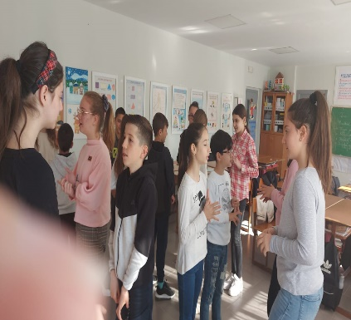
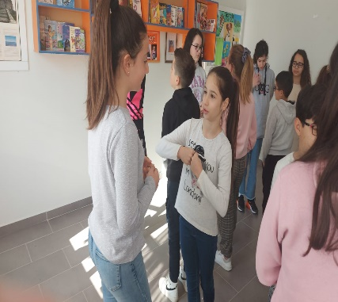
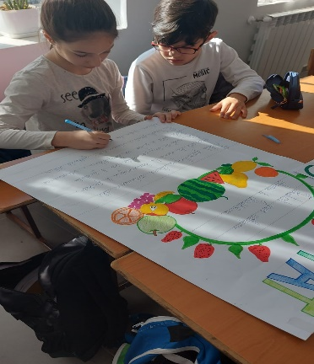
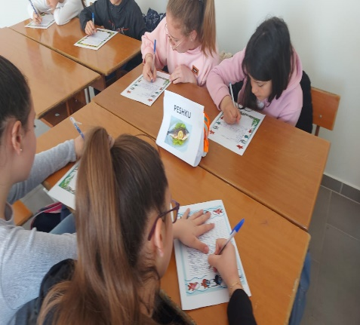
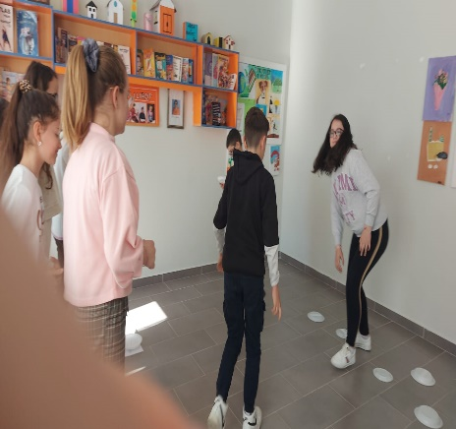
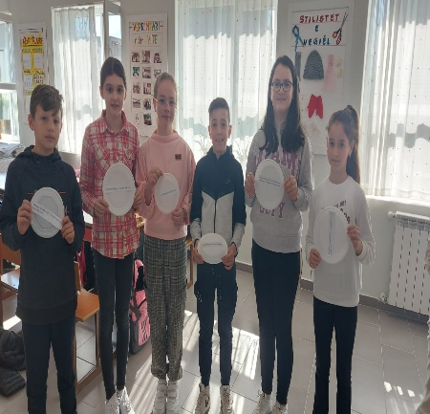
Foto të veprimtarive

